Slide 1
ThreadLocal的用法

Slide 2
ThreadLocal类
Java的一个类
为每一个使用该变量的线程都提供一个变量值的副本，是每一个线程都可以独立地改变自己的副本，而不会和其它线程的副本冲突。
与lock的作用相反，lock的目的是不让多线程同时使用，ThreadLocal的目的是让多线程同时使用。变量在线程内是共享的，线程间是隔离的。

Slide 3
代码
private final ThreadLocal<Student> studentlocal = new ThreadLocal<>();
public void run() {
Student student = (Student) studentlocal.get();
if (student == null) {
student = new Student(Thread.currentThread().getName(),60);
studentlocal.set(student);
}
student.setScore(new Random().nextInt(100));
}

Slide 4
API
public T get() { }
public void set(T value) { }
public void remove() { }
protected T initialValue(){ }

Slide 5
实现思路
可以简单地把ThreadLocal理解为一个Map，以thread为key
Thread类中有一个类型为ThreadLocal.ThreadLocalMap的实例变量threadLocals，也就是说每个线程有一个自己的ThreadLocalMap。
ThreadLocalMap可以简单地将它的key视作ThreadLocal，value为代码中放入的值。
往ThreadLocal里放值的时候，都会往自己的ThreadLocalMap里存，读也是以ThreadLocal作为引用，在自己的map里找对应的key，从而实现了线程隔离。

Slide 6
get()
Thread t = Thread.currentThread();
ThreadLocalMap map = getMap(t);
if (map != null) {
ThreadLocalMap.Entry e = map.getEntry(this);
if (e != null) {
T result = (T)e.value;
return result;
}
}
return setInitialValue();

Slide 7
getMap(Thread t)
ThreadLocalMap getMap(Thread t) {
return t.threadLocals;
}

Slide 8
set(T value)
Thread t = Thread.currentThread();
ThreadLocalMap map = getMap(t);
if (map != null)
map.set(this, value);
else
createMap(t, value);

Slide 9
createMap(Thread t, T firstValue)
void createMap(Thread t, T firstValue) {
t.threadLocals = new ThreadLocalMap(this, firstValue);
}

Slide 10
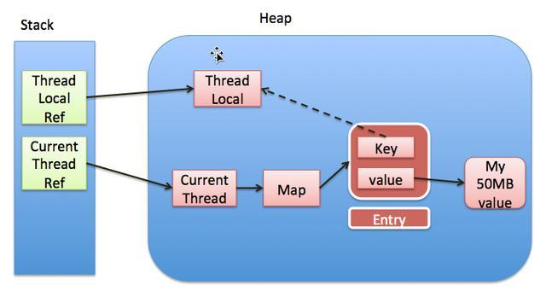
原理图示

Slide 11
内存泄漏
ThreadLocal是null了，map的key为一个弱引用，所以threadlocal要被垃圾回收器回收了.
但是ThreadLocalMap生命周期和Thread的一样，它不会回收，即ThreadLocalMap的key没了，但是value还在，这就造成了内存泄漏。

Slide 12
解决办法
使用完ThreadLocal后，执行remove操作，避免出现内存溢出情况。

Slide 13
ThreadLocal带来的问题
打破了良好的设计模式。多线程的对象，良好的模式是不使用实例属性。
未来JDK最好提供thread.getAttribute()和thread.setAttribute()
或者自己定义一个ThreadScope类来模拟。

